Slide 1

OMAR PONCE ESCOBAR
CANDIDATO DATA SCIENCE JR

Slide 2
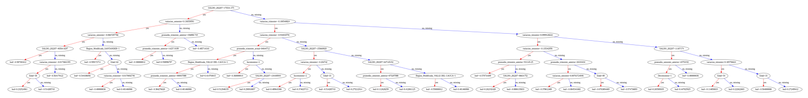
MODELO XGBoost
XGBoost es un modelo de ensamblaje que combina muchos árboles de decisión débiles para crear un modelo fuerte y generalizable. Utiliza un enfoque de gradientes para optimizar su rendimiento durante el entrenamiento y emplea técnicas de regularización para evitar el sobreajuste.
ARBOL X DEL MODELO XGBOOST

Slide 3
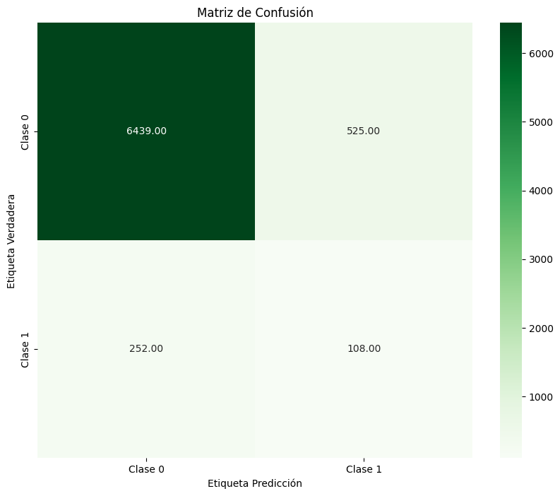
Métricas Utilizadas
Accuracy: 0.90
Precision: 0.92
Recall: 0.89
F1-score: 0.91
Support: 24,411
Métricas Resultado Modelo
AUC en conjunto de entrenamiento: 0.99
AUC en conjunto de prueba: 0.73

Slide 4
Descripción del modelo
Proceso de modelado
Se exploraron las bases de datos desde una perspectiva enfocada 100% al cliente y así poder interpretar la información ajustada para el actuar de los clientes.
Comenzó la codificación de variables categóricas como su región y la normalización de características numéricas como la edad, media de los saldos y sus varianzas, y así poder empezar a dividir los datos en conjuntos de entrenamiento y prueba.
Que resulto en un modelo de XGBoost que permitiría generar múltiples arboles de decisión a partir de las variables que se enfocaban en métricas de los clientes, y así poder obtener la predicción final por la suma de las predicciones de los demás árboles y que además permitía tener control ante el sobreajuste por las variaciones tan pequeñas que podían resultar dentro de los saldos de los clientes mes con mes.

Slide 5
Hallazgos y Recomendaciones
Para identificar las variables relevantes se requiere de dar un enfoque a los que se correlaciona a los clientes y no al producto o planes, sin importar cuantos contratos tenga. Donde los saldos y transferencias juegan un papel muy importante puesto que nos permiten conocer cuántos incrementos o decrementos tienen los clientes en diferentes periodos.
Finalmente considero que para poder tener un mejor resultado en este modelo y que no tuviera un sobreajuste considerable, se necesitaría trabajar con diferentes periodos de fechas en los saldos que arrojaran más de una variación por cada cliente puesto que esto permitiría trabajar con un menor nivel de sobreajuste y el modelo fuera más realista.

